Slide 1
Лекция 5

Slide 2
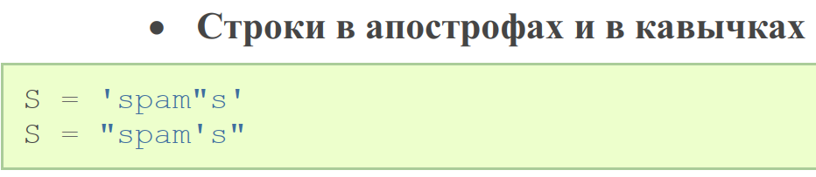
Строки
Строки в Python - упорядоченные последовательности символов, используемые для хранения и представления текстовой информации, поэтому с помощью строк можно работать со всем, что может быть представлено в текстовой форме.

Slide 3
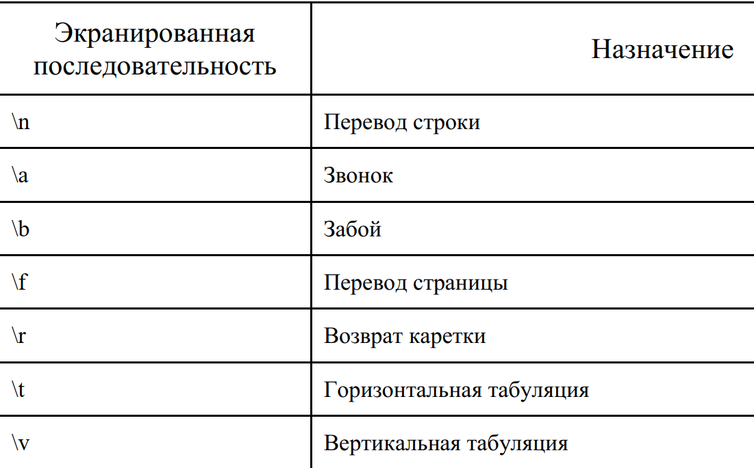
Экранированные последовательности – служебные символы

Slide 4
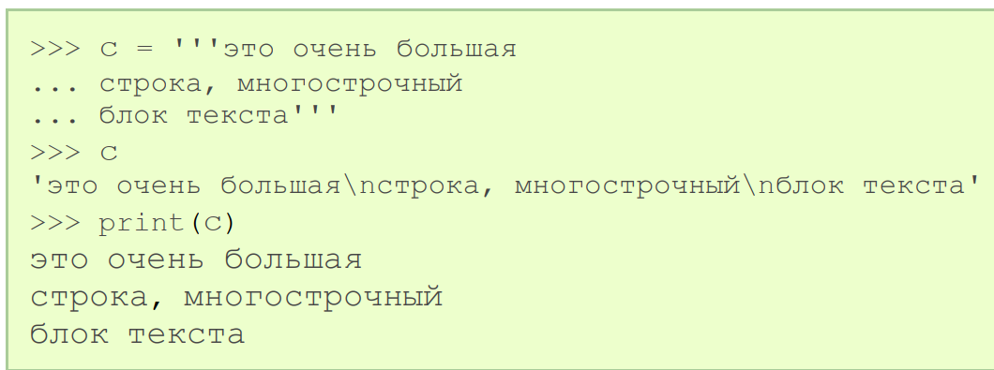
Строки в тройных апострофах или кавычках

Slide 5
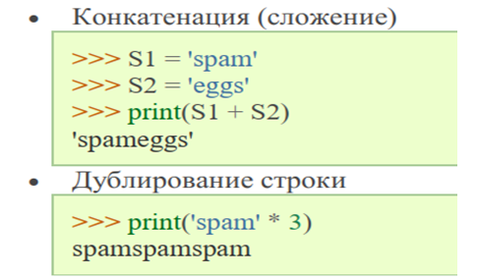
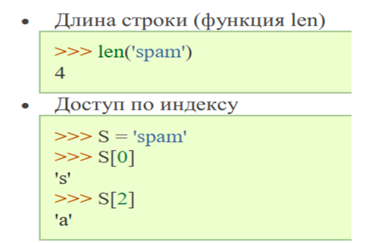
Базовые операции

Slide 6
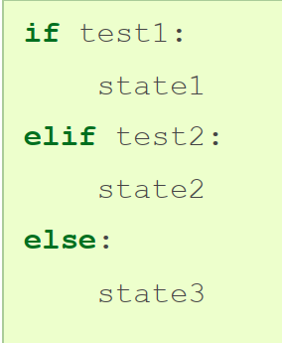
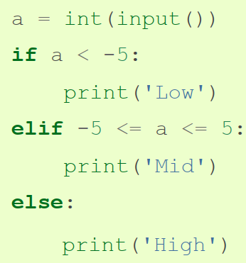
Инструкция if-elif-else

Slide 7
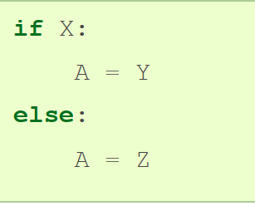
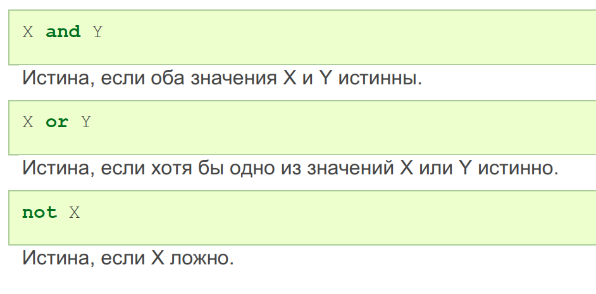

Логические операторы
Трехместное выражение if/else

Slide 8
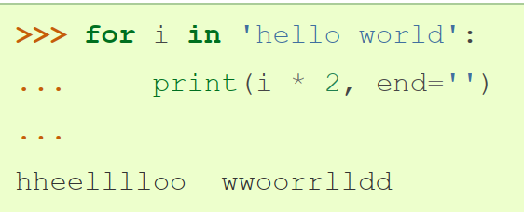
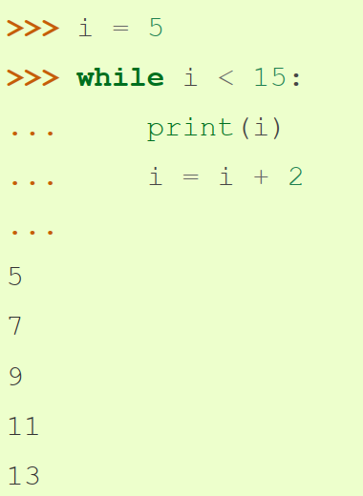
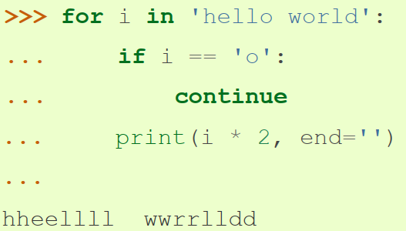
Цикл while
Цикл for
Оператор continue

Slide 9
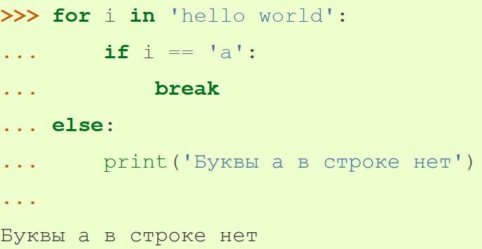
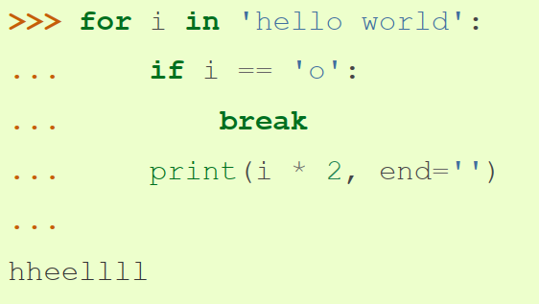
Оператор break Else

Slide 10
Range
range(start, stop[, step])
У функции 3 параметра:
start — начало последовательности [включительно] (не обязательный параметр, по умолчанию равен 0).
stop — задает точку остановки последовательности [значение не включено в последовательность] (обязательный параметр).
step — шаг последовательности (не обязательный параметр, по умолчанию равен 1).

Slide 11
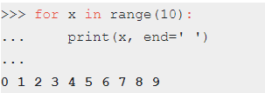
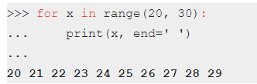
for i in range
for i in range(5, 15, 3):
print(i, end=‘ ‘))
5 8 11 14

Slide 12
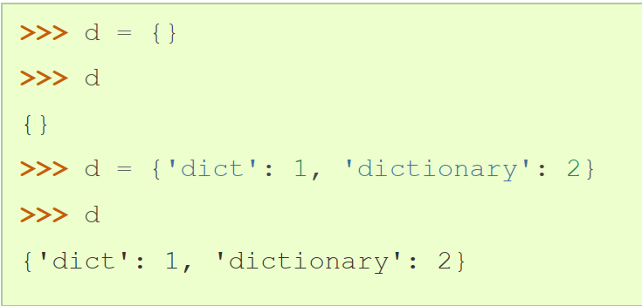
Словари
Словари в Python - неупорядоченные коллекции произвольных объектов с доступом по ключу. Их иногда ещё называют ассоциативными массивами или хеш-таблицами.
1
2

Slide 13
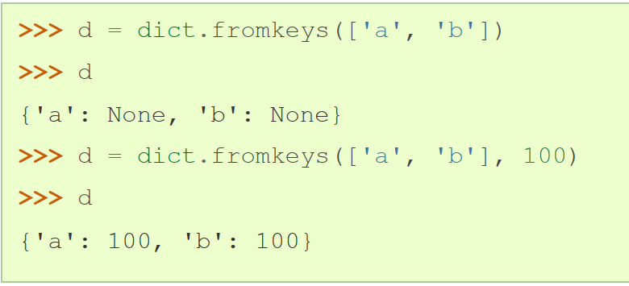
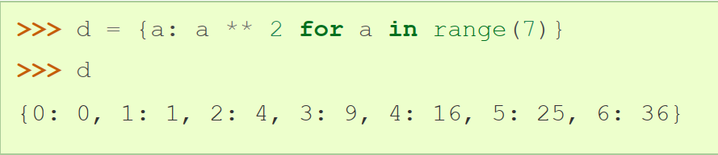
Словари
3
4

Slide 14
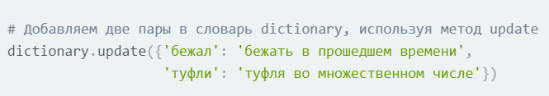

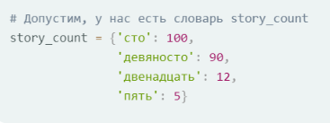
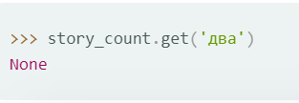
Методы словарей
Update
Get

Slide 15
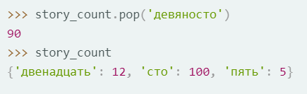

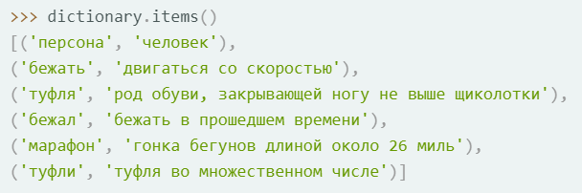

Методы словарей
Pop
Keys
Items
Values

Slide 16
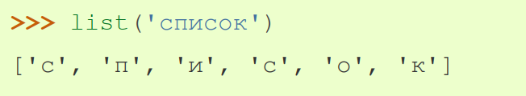
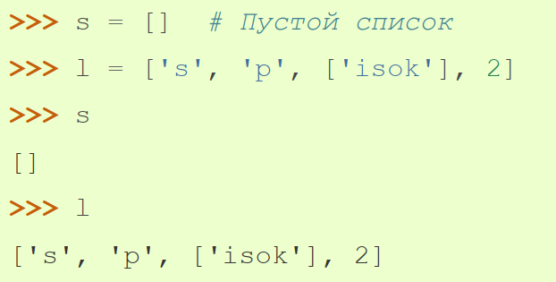
Списки (list)
Списки в Python - упорядоченные изменяемые коллекции объектов произвольных типов (почти как массив, но типы могут отличаться).

Slide 17
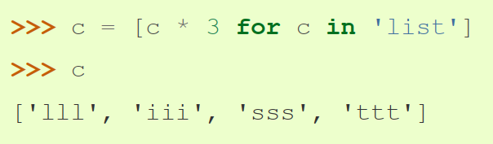
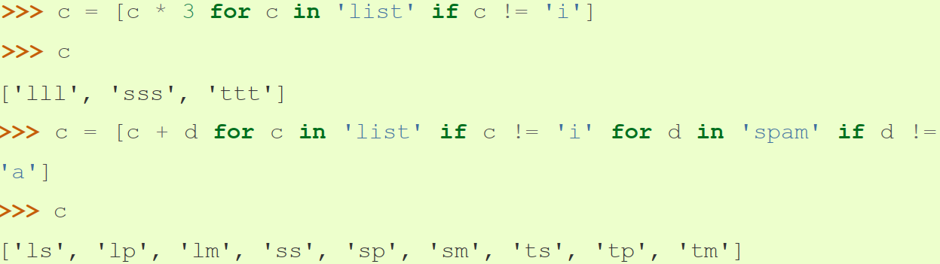
Списки (list)

Slide 18

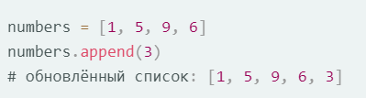
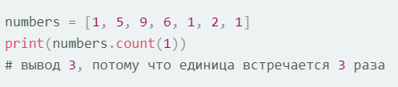
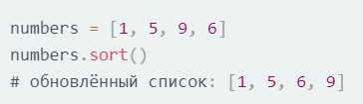
Методы списков
Index
Append
Count
Sort

Slide 19
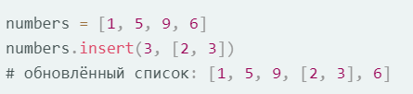
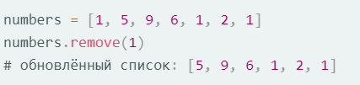
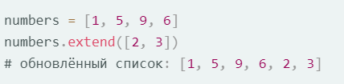
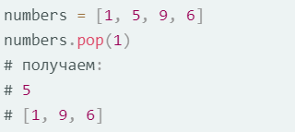
Методы списков
Insert
Remove
Extend
Pop

Slide 20
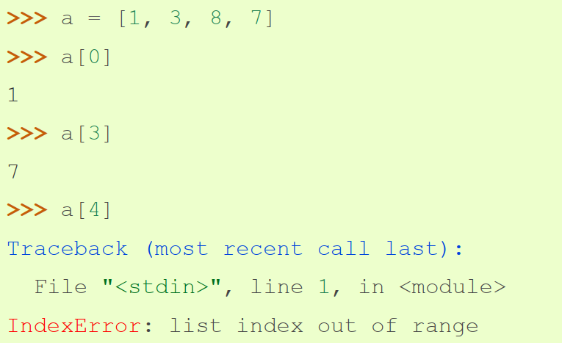
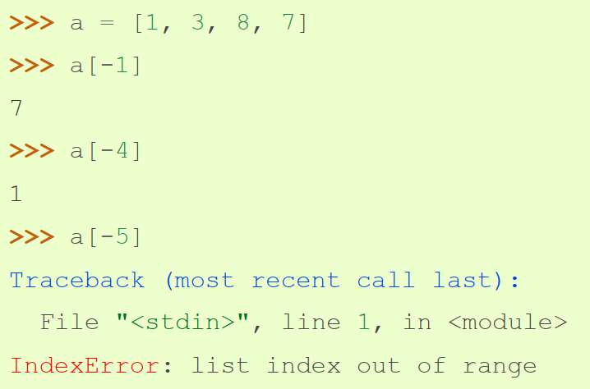
Индексы
Взятие элемента по индексу

Slide 21
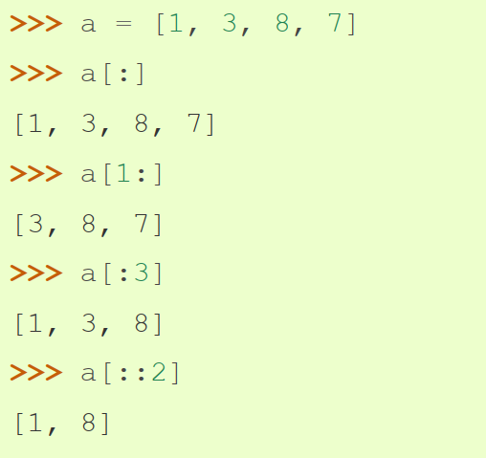
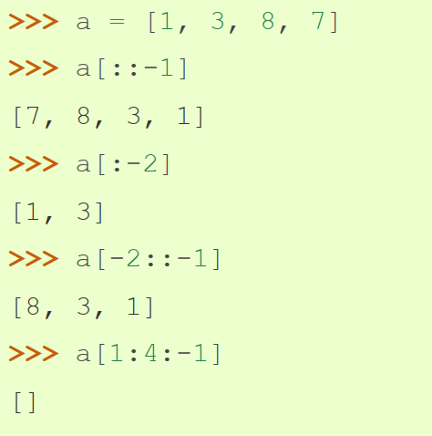
Срезы
item[START:STOP:STEP] - берёт срез от номера START, до STOP (не включая его), с шагом STEP. По умолчанию START = 0, STOP = длине объекта, STEP = 1.

Slide 22
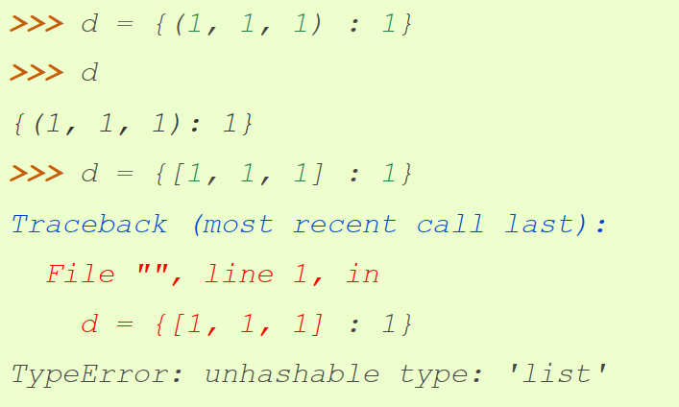
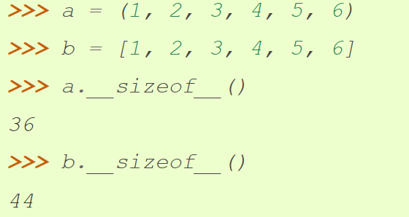
Кортежи (tuple)

Slide 23
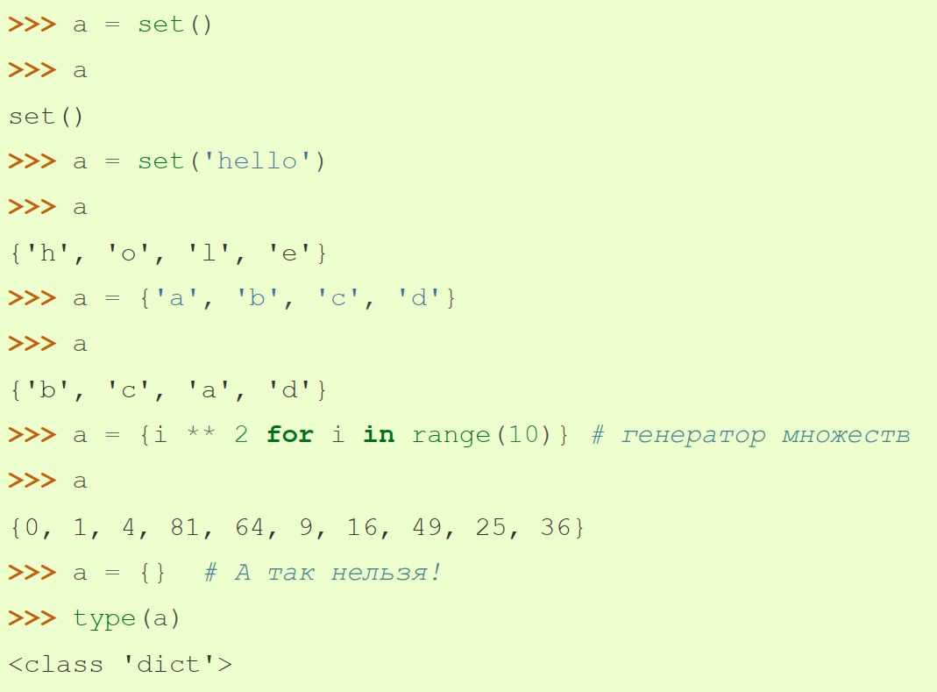
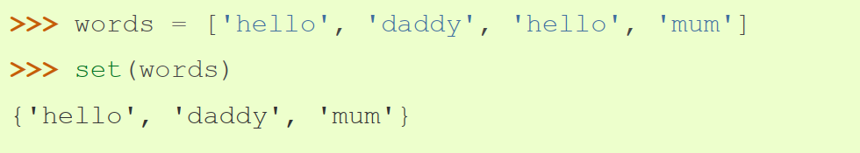
Множества (set и frozenset)
Множество в python - "контейнер", содержащий не повторяющиеся элементы в случайном порядке.

Slide 24
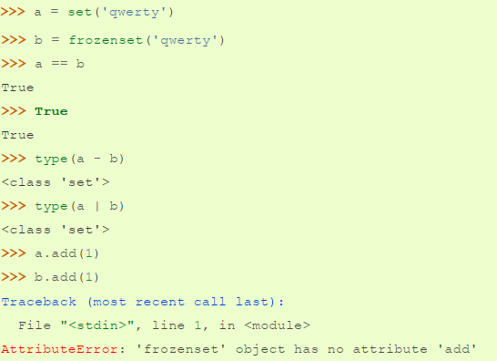
frozenset

